Slide 1
微酸性次亜塩素酸水生成装置エルビーノ商品説明

Slide 2
１．エルビーノとは
エルビーノは、優れた除菌効果を発揮する微酸性次亜塩素酸水を生成する装置です。
本装置で生成されたエルビーノ除菌効果水は、
専用原液を電気分解することで発生する
次亜塩素酸ＨＣＬＯの働きで、
様々な細菌・ウイルスに対して優れた除菌効果を発揮します。
細菌やウイルスを除菌するには、洗浄と除菌が同時に行える流水除菌がもっとも効果的で簡単であり利便性に優れています。
－１－

Slide 3
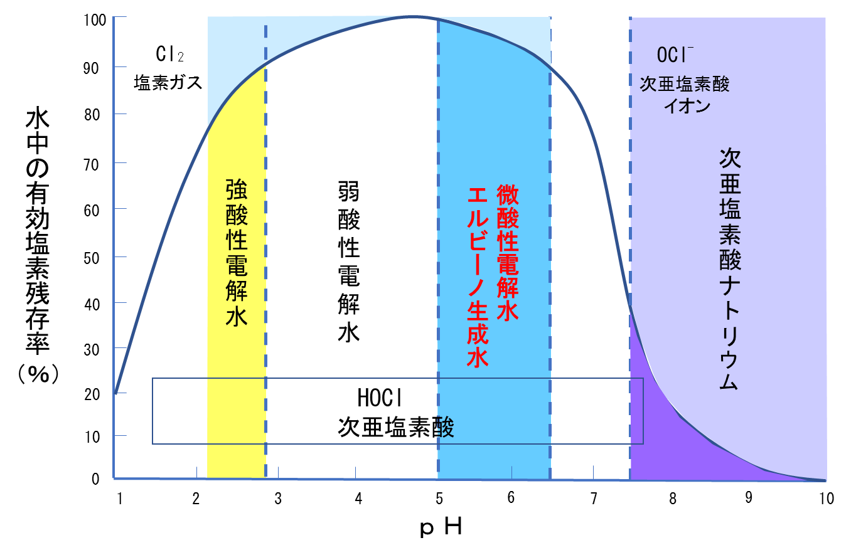
微酸性次亜塩素酸水の有効塩素濃度残存率
上図のように、ｐHが酸性では塩素濃度に占める次亜塩素酸（ＨＯＣＬ）の比率が高く、アルカリ性では比率が急激に低くなり、代って除菌力が微弱な次亜塩素酸イオン（OCL-)の比率が増えます。
そのため、微酸性次亜塩素酸水と次亜塩素酸ナトリウムの有効塩素濃度が同じ場合には、微酸性次亜塩素酸水は次亜塩素酸（ＨＯＣＬ）含有量が約８０倍多いので、微酸性次亜塩素酸水は低濃度の塩素濃度（ppm）でも高い除菌効果がございます。
－２－

Slide 4
2.食品添加物指定次亜塩素酸水の告示・指定仕様
次亜塩素酸水は人体に害を及ぼすことがないことから食品添加物殺菌料に指定されています。
厚生労働省 食品添加物指定次亜塩素酸水の告示・指定
※平成14年6月10日 官報3378号：厚生労働省令第75号・告示第212号
厚生労働省医薬局食品保健基準課長通知（食基発第0610001号）
・強酸性次亜塩素酸水 有効塩素濃度 --- 20～60ppm ｐH --- 2.7以下
・微酸性次亜塩素酸水 有効塩素濃度 --- 10～30ppm ｐH --- 5.0～6.5
※平成24年4月26日 官報96号：厚生労働省令第345号
厚生労働省医薬食品局食品安全部長通知（食安発第0426号）
・強酸性次亜塩素酸水 有効塩素濃度 --- 20～60ppm ｐH --- 2.7以下
・弱酸性次亜塩素酸水 有効塩素濃度 --- 10～60ppm ｐH --- 2.7～5.0
・微酸性次亜塩素酸水 有効塩素濃度 --- 10～80ppm ｐH --- 5.0～6.5
エルビーノ除菌水は、上記厚生労働省の食品添加物指定次亜塩素酸水の告示・指定の
基準を満たしていますので、安全に使用して頂くことができます。
※平成29年10月20日 次亜塩素酸水生成装置 JISB8701制定されました。
－３－

Slide 5
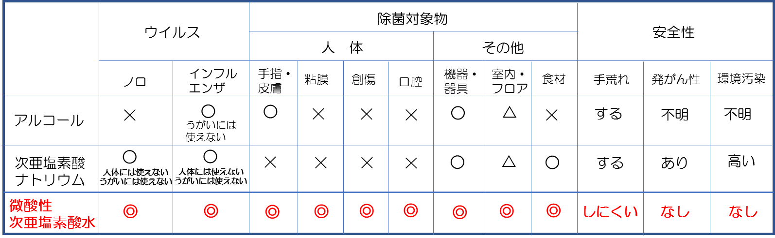
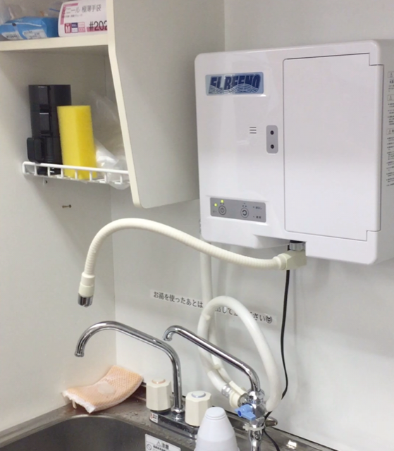
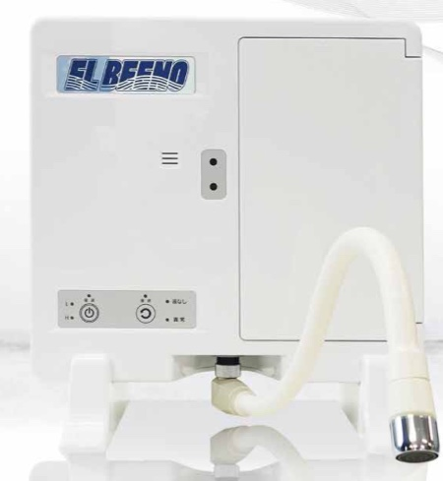
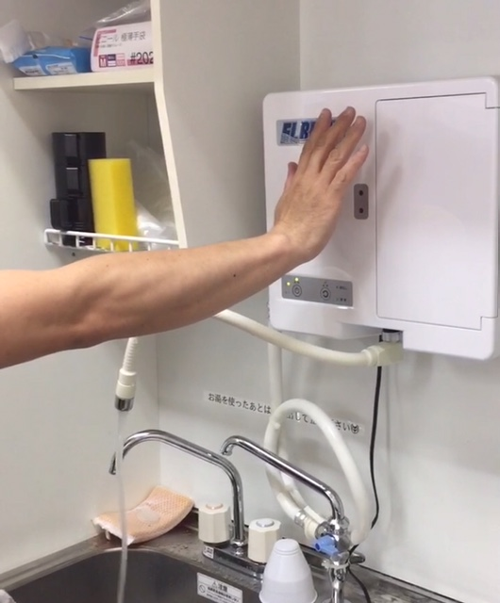
３．エルビーノの特長
微酸性次亜塩素酸水で細菌・ウイルスから大切な人を守ります！
代表的な除菌剤との比較
微酸性次亜塩素酸水生成装置
ELBEENO
このような特徴を持っています
高い
除菌力
抜群の安全性
消臭効果
簡単・便利
ノロウイルスやインフルエンザにも効果あり
人体に
そのまま使える
除菌による
臭いの解消
待ち時間なし！水道感覚
エルビーノ水が出来るまで待ち時間なし。
毎分4㍑のエルビーノ水を水道感覚で使用
・作り置きの必要がなく、必要なときに
必要な量の新鮮なエルビーノ水が使える
環境汚染
ゼロ
HACCP
対応
食品添加物
指定
センサーに手をかざすだけ
「食品用殺菌水 供給装置」と
しても使用可
人の健康を害する事がないから
指定された
希釈や調剤の手間もいらない
濃度切替はボタンを押すだけ
そのまま
排水しても無害
場所を取らない
－４－
・壁掛けもできるコンパクトサイズ

Slide 6
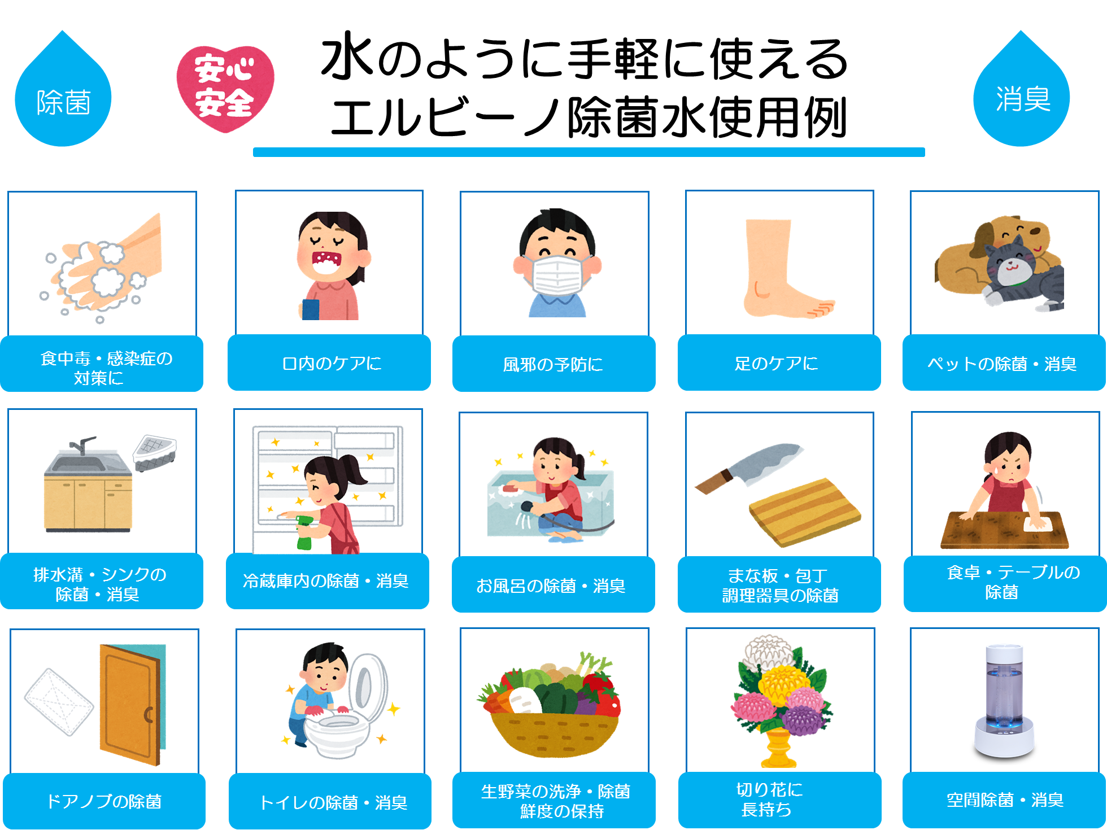
４．エルビーノの使用例
－５－

Slide 7
５．エルビーノの本体仕様
－６－

